Slide 1
C#基礎學習 2024.12.27

Slide 2
Structure & Class
 | Class | Structure
 | Call by Reference (共用筆記本) | Call by Value (一人一本筆記本)
 | 可以不初始化(?) | 須初始化(?)
 | 可以繼承、多型 | 不能繼承，但可以達到類似效果
記憶體分配 | Heap | Stack
 | 涉及拆箱及裝箱(?) | 若型別要轉為物件時，需裝箱(?)
適用場景 | 定義具有複雜邏輯的物件模型 | 定義簡單資料結構

Slide 3
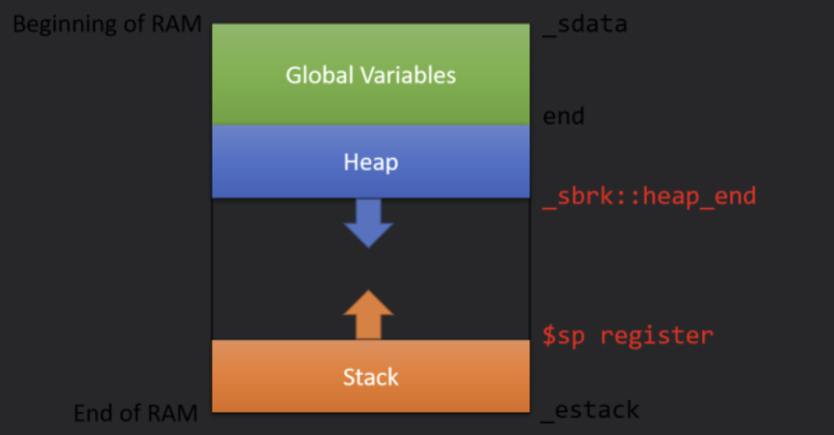
記憶體分配 : Heap and Stack Ref:https://hackmd.io/@Ben1102/B1gfGLT3u
一個程式在分配到記憶體後，會被分配為四個部分：Code, Static/Global, Stack和Heap。
Global : 儲存多個functions 需要共用的變數
Stack : 儲存函數呼叫與區域變數。
Heap : 可動態分配的記憶體。

Slide 4
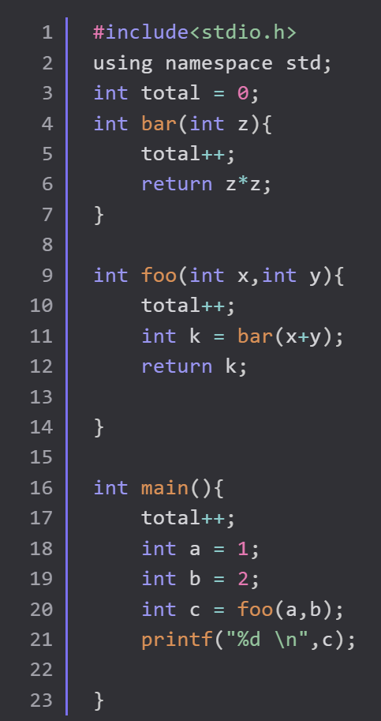
Stack
total變數放入global。main()被呼叫，將main()相關的資訊推入Stack。有關推入stack的資訊
main()呼叫foo(a,b)，將foo()的stack-frame推入stack，將程式控制權暫時移轉給foo()。
foo()呼叫bar(x+y)，同樣將bar()的stack-frame推入stack，移轉控制權。
bar()結束，回傳資訊到回傳地址，並將bar()的stack-frame pop掉，控制權回到foo()。
foo()結束，回傳資料到回傳地址，並將foo()的stack-frame pop掉，控制權回到main()。
main()結束，將main()的stack-frame pop掉，控制權移轉回作業系統。釋放global的資訊
分配與釋放快速(僅需指定pointer)，為連續記憶體，操作速度可接近 cache。
容量較小(MB等級)，適合頻繁呼叫釋放的快速操作。
可能問題 : stack-overflow (如無限遞迴或呼叫層數太深時可能發生)

Slide 5
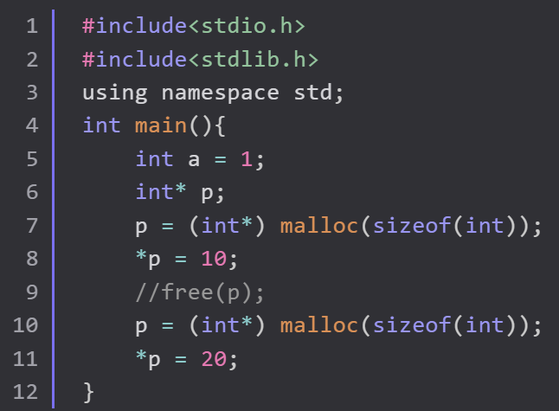
Heap
malloc()
calloc()
realloc()
free()
每次呼叫 malloc 時就會再次分配一個動態記憶體，且首先要尋找一個足夠大的連續區塊。
為防止無用記憶體占用，用完後要 Free
若 Heap 一直增長有可能與stack 記憶體部分重疊(Heap Overflow)
分配與釋放比較慢，有機會造成記憶體殘留，適合長生命週期使用。

Slide 6
Class : 封裝、繼承與多型 Reference :https://hackmd.io/@metal35x/r14R56nXU
封裝 :
Protected(繼承者可存取) 、Public 與 Private(僅 class內可存取)
無特定繼承關係者只能存取 Public，好處是以防外部隨意或惡意修改內部儲存值，所有access 都符合一開始設定的規範(EX:ATM)。
繼承 :
減少重複的程式碼(例如動物(父)中，狗(子A)跟貓(子B)共有”走路(func)”)。

Slide 7
多型
多載(overload)
根據輸入參數的類型、數量不同，會值型不同的動作。
多型(override)
子class繼承父class後可以針對父Class中同一個 function 自訂功能內容。
譬如貓(子classA)與狗(子classB)都繼承了動物(父C)的”叫”Function。
貓狗可以有不同的叫法

Slide 8
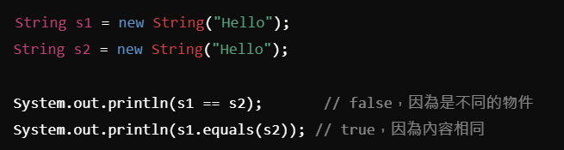
Java : Equal 與 == 的差異
（如 String 和 Integer）覆寫了 equals 方法
（如 String 和 Integer）覆寫了 equals 方法
== :
使用對象為基本數據類型時（如 int, float, char 等） ，比較 value
使用對象為參考類型時，比較是否指向同一個物件(reference)
Equals :
只能使用於物件類型，比較兩個物件內容是否相等。
須注意例如（如 String 和 Integer）覆寫了 equals 方法，會比較物件的內容

Slide 9
C# : Equal 與 == 的差異(未完)
預設狀態(若無重載)
== :
Equals :

Slide 10
方法簽名（Method Signature）

Slide 11
Boxing and Un-boxing

